Slide 1


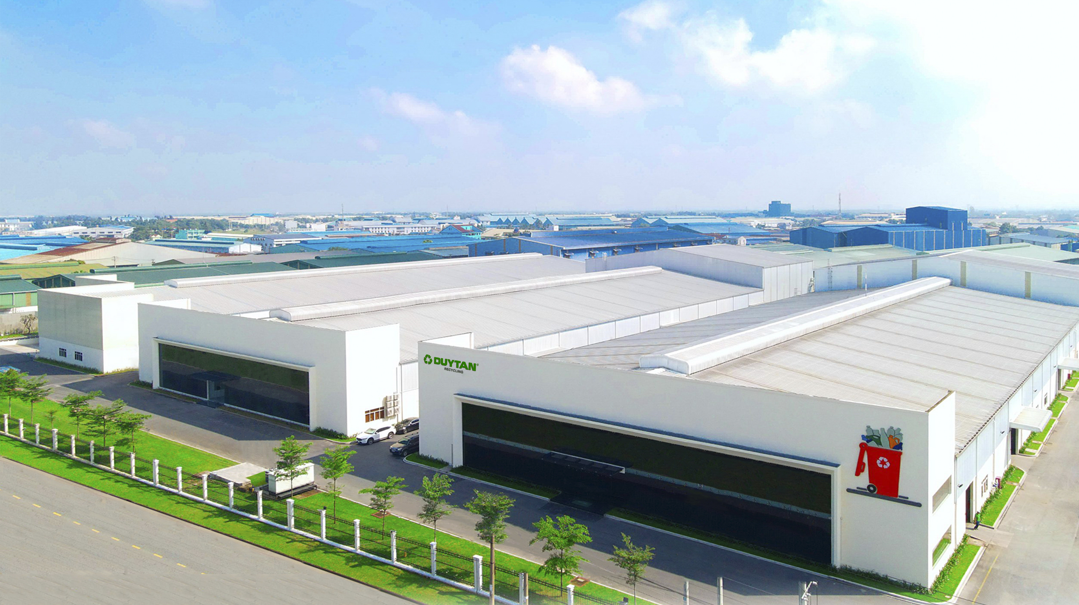
NGÂN SÁCH NĂM 2026
CÔNG TY TNHH MTV ĐỒNG LÂM
Trình bày: Lê Thùy Ngân (KTT)
Ngày: 18/03/2026

Slide 2

NỘI DUNG
1
Các yếu tố giả định năm 2026
Page 3
2
Kế hoạch Doanh thu & Sản lượng
Page 4-5
3
EBITDA & Lợi nhuận sau thuế
Page 6
4
Biến phí
Page 7
5
Định phí theo bộ phận và khoản mục phí (OpEx)
Page 8-9
6
Chi phí nhân sự
Page 10
AGENDA
7
Đầu tư (CapEx)
Page 11-13
8
Kết quả kinh doanh – Tình hình tài chính - Dòng tiền
Page 14-17
9
Page 18
Chỉ số tài chính
Page 19
10
Các chỉ tiêu chính của ngân sách 2026

Slide 3
1 - GIẢ ĐỊNH
1. Hoạt động đầu tư:
* Hệ thống phân loại chai PET bằng công nghệ AI
- Tháng 1/2026 Đồng Lâm thí điểm Hệ thống phân loại chai PET bằng công nghệ AI
=> Nâng công suất phân loại chai PET B0 từ 2.2 tấn/giờ => 2.9 tấn/giờ
* Triển khai Quy trình SX băm vảy PET
Tháng 4/2026: Đồng Lâm chuyển sang quy trình SX Băm thô vảy PET (Nhóm chai B1; B2.2; B6.2) – Công suất 1.8-2 tấn/ giờ
2. Hoạt động sản xuất:
Năm 2026, Đồng Lâm chuyển đổi mô hình sản xuất từ Công đoạn Phân loại – tách nhãn chai PET sang Băm thô vảy chai PET.
Trong đó, máy móc thiết bị được đầu tư mới, nhằm tối ưu hiệu quả SXKD và chất lượng NVL giao về DTR.
3. Nhân sự: định biên 80 người, tăng 105% (Năm 2025: 39 ĐB); mức lương tăng 6.9 % toàn bộ công nhân viên
4. Sản lượng mua: 13.600 tấn/năm; Tăng 119% so với năm 2025
5. Giá mua: chai PET B0: TB 10.000 đồng/kg
6. Hiệu suất máy:
Hệ thống phân loại chai PET: TB 58 % (Sản xuất ca 16/24 giờ/ngày) - Tăng 11% so với năm 2025
Hệ thống băm vảy PET: TB 95% (Sản xuất ca 21/24 giờ/ngày)
1.GIẢ ĐỊNH
5.OpEx
6.LƯƠNG
2.SALE
3.EBITDA,LNST
7.CapEx
8.P&L
9.TÀI CHÍNH
10.CHỈ SỐ
4. BIẾN PHÍ

Slide 4
1 - GIẢ ĐỊNH
1.GIẢ ĐỊNH
5.OpEx
6.LƯƠNG
2.SALE
3.EBITDA,LNST
7.CapEx
8.P&L
9.TÀI CHÍNH
10.CHỈ SỐ
4. BIẾN PHÍ

Slide 5
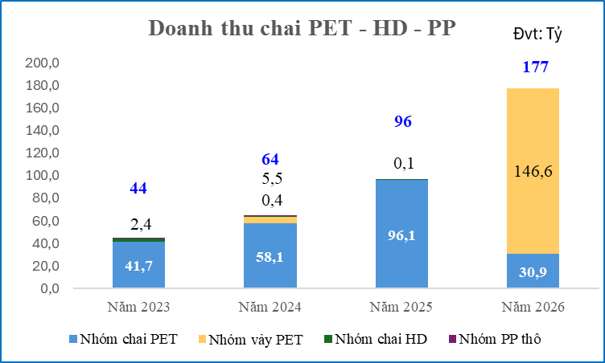
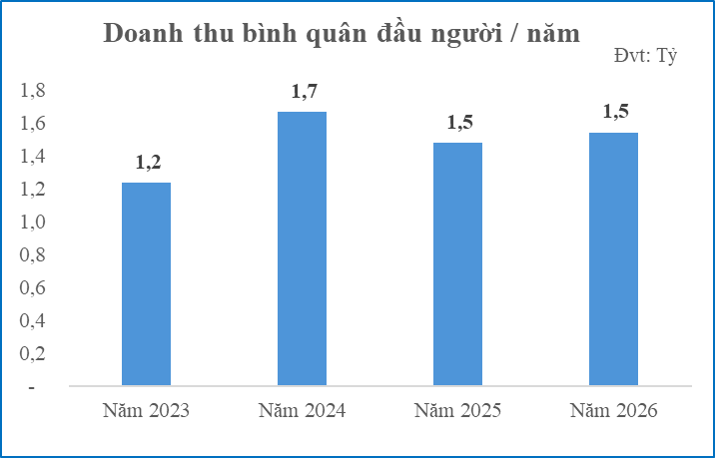
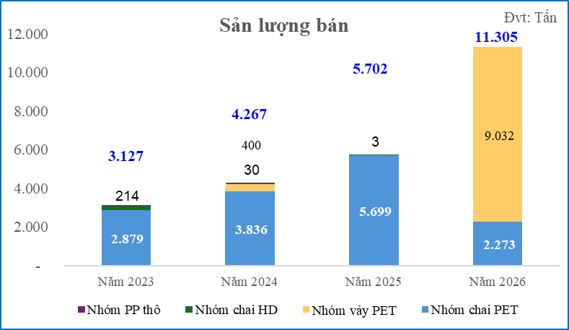
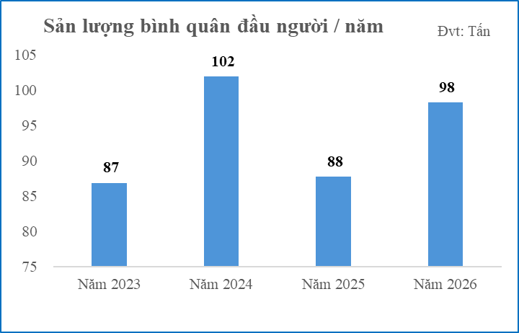
2 - DOANH THU – SẢN LƯỢNG BÁN
1.GIẢ ĐỊNH
5.OpEx
6.LƯƠNG
2.SALE
3.EBITDA,LNST
7.CapEx
8.P&L
9.TÀI CHÍNH
10.CHỈ SỐ
4. BIẾN PHÍ

Slide 6
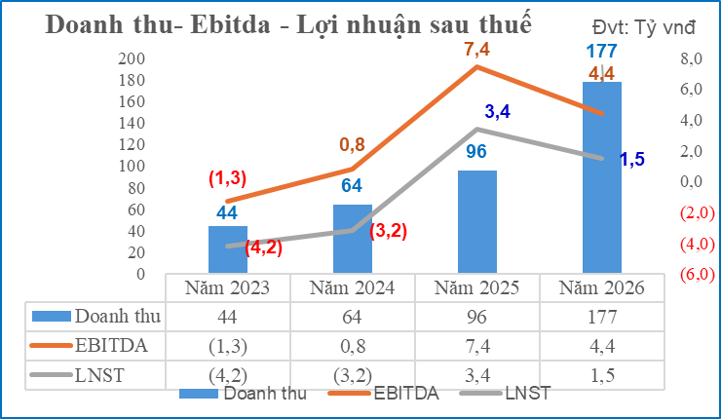
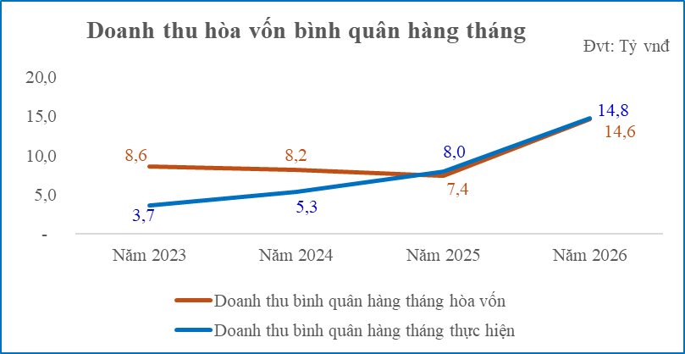
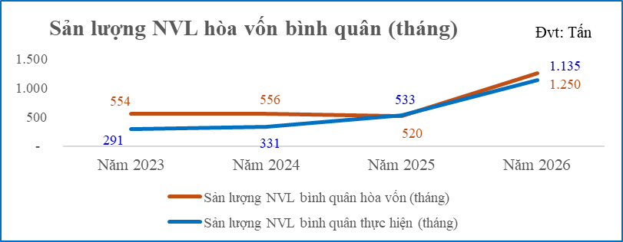
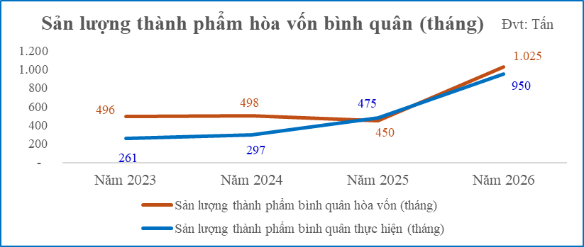
3 - DOANH THU- EBITDA – LỢI NHUẬN SAU THUẾ
1.GIẢ ĐỊNH
5.OpEx
6.LƯƠNG
2.SALE
3.EBITDA,LNST
7.CapEx
8.P&L
9.TÀI CHÍNH
10.CHỈ SỐ
4. BIẾN PHÍ

Slide 7
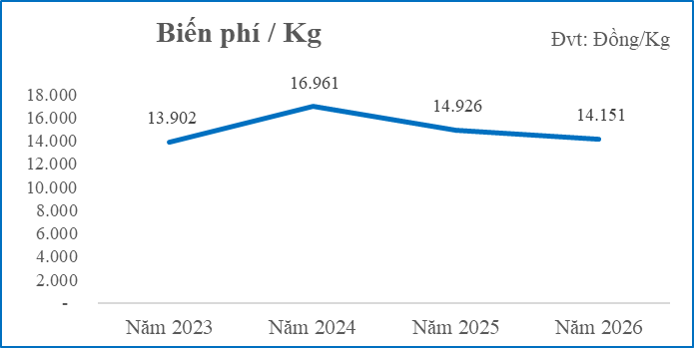
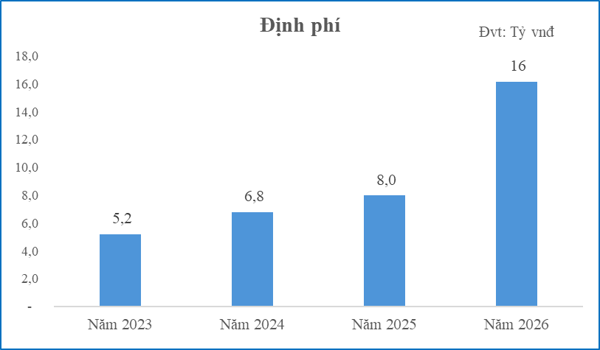
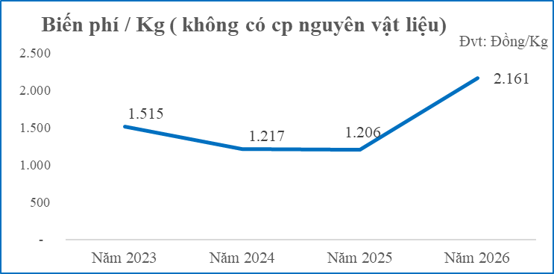
3 - DOANH THU- EBITDA – LỢI NHUẬN SAU THUẾ
1.GIẢ ĐỊNH
5.OpEx
6.LƯƠNG
2.SALE
3.EBITDA,LNST
7.CapEx
8.P&L
9.TÀI CHÍNH
10.CHỈ SỐ
4. BIẾN PHÍ

Slide 8
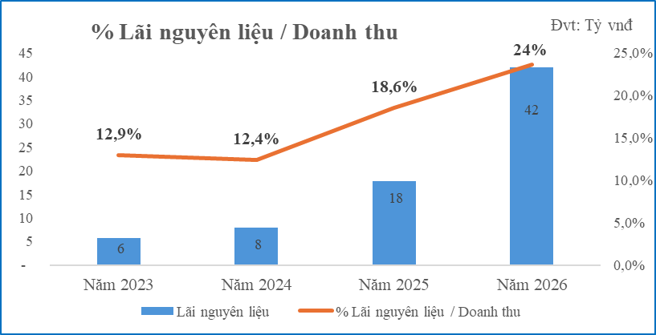
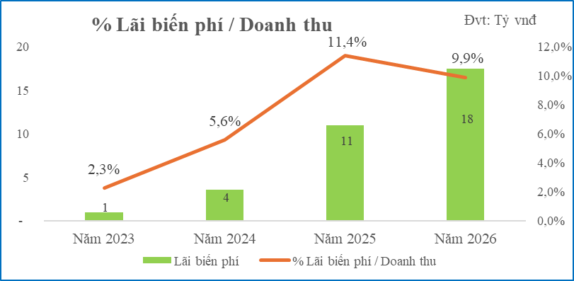
4 - LÃI NGUYÊN LIỆU & LÃI BIẾN PHÍ
1.GIẢ ĐỊNH
4.OpEx
6.LƯƠNG
2.SALE
3.EBITDA,LNST
7.CapEx
8.P&L
9.TÀI CHÍNH
10.CHỈ SỐ
4. BIẾN PHÍ

Slide 9
5 - ĐỊNH PHÍ HOẠT ĐỘNG (OpEx) THEO KHOẢN MỤC (không bao gồm chi phí lương) ĐVT: Triệu đồng
STT | Tên khoản mục phí | Chi phí |  |  |  | Tăng giảm năm 2026 so với năm 2025
 |  | Năm 2023 | Năm 2024 | Năm 2025 | Năm 2026 | Số tiền | %
1 | Chi phí sửa chữa, bảo trì | 221 | 584 | 515 | 2.976 | 2.461 | 478%
2 | Chi phí khấu hao TSCĐ | 2.904 | 3.978 | 4.038 | 2.869 | (1.170) | -29%
3 | Chi phí thuê văn phòng, Xưởng, kho, MMTB | - | - | - | 1.733 | 1.733 | 100%
4 | Công cụ dụng cụ | 293 | 176 | 137 | 551 | 414 | 303%
5 | Chi phí dịch vụ, tư vấn | 193 | 269 | 174 | 448 | 274 | 158%
6 | Chi phí khác | 121 | 546 | 253 | 196 | (57) | -22%
7 | Chi phí xăng dầu, nước, điện quản lý | 12 | 11 | 15 | 119 | 105 | 717%
8 | Chi phí in ấn, vật tư, VPP | 25 | 25 | 31 | 66 | 35 | 110%
9 | Chi phí bảo hiểm | 31 | 43 | 51 | 60 | 9 | 18%
10 | Chi Phí Đào Tạo | - | - | - | 51 | 51 | 100%
11 | Chi phí ủng hộ, hỗ trợ, tài trợ | 107 | 13 | 19 | 45 | 26 | 132%
12 | Chi phí thử mẫu, thử khuôn | 5 | 10 | 11 | 44 | 33 | 292%
13 | Chi phí dịch vụ môi trường | - | 15 | 12 | 31 | 19 | 158%
14 | Chi phí internet, điện thoại, bưu phẩm | 16 | 14 | 15 | 19 | 4 | 29%
15 | Chi phí cầu đường | - | - | - | 18 | 18 | 100%
16 | Chi Phí Công Tác | 54 | 13 | 2 | 14 | 13 | 700%
17 | Chi phí quảng cáo | - | - | - | 4 | 4 | 100%
18 | Chi phí công chứng, sao y, thuế khác | 10 | 6 | 6 | - | (6) | -100%
19 | Chi phí tiếp khách | 15 | - | 6 | - | (6) | -100%
20 | Chi phí ngân hàng | 1 | 5 | 8 | - | (8) | -100%
21 | Chi phí bảo trì IT | - | 10 | 11 | - | (11) | -100%
 | Tổng cộng | 4.022 | 5.718 | 5.309 | 9.245 | 3.935 | 74%
1.GIẢ ĐỊNH
4.OpEx
6.LƯƠNG
2.SALE
3.EBITDA,LNST
7.CapEx
8.P&L
9.TÀI CHÍNH
10.CHỈ SỐ
4. BIẾN PHÍ

Slide 10
6 - SỐ LƯỢNG NHÂN SỰ - Headcount
STT | Tên phòng ban | Số lượng nhân sự (headcount) |  |  |  | Tăng giảm năm 2026 so với năm 2025
 |  | Năm 2023 | Năm 2024 | Năm 2025 | Năm 2026 | Số nhân sự | %
1 | Ban giám đốc |  |  | 1 | 1 | 0 | 0%
2 | Phòng Hành chánh nhân sự | 1 | 1 | 2 | 3 | 1 | 50%
3 | Phòng Kế toán | 2 | 2 | 3 | 4 | 1 | 33%
4 | Phòng Mua hàng |  |  | 1 | 1 | 0 | 0%
5 | Phòng 5S & an toàn |  |  | 0 | 1 | 1 | 100%
6 | Phòng Kiểm soát chất lượng | 2 | 2 | 3 | 4 | 1 | 33%
7 | Phòng Kỹ thuật | 1 | 1 | 5 | 10 | 5 | 100%
8 | Phòng sản xuất | 22 | 20 | 44 | 83 | 39 | 89%
 | Quản lý sản xuất | 1 | 2 | 1 | 4 | 3 | 300%
 | Công nhân TTSX - Phân loại chai PET | 21 | 18 | 43 | 68 | 25 | 58%
 | Công nhân TTSX - Băm vảy PET |  |  |  | 11 | 11 | 100%
9 | Phòng Kho vận | 8 | 8 | 6 | 8 | 2 | 33%
Tổng cộng |  | 36 | 34 | 65 | 115 | 50 | 77%
ĐVT: Người
1.GIẢ ĐỊNH
5.OpEx
6.LƯƠNG
2.SALE
3.EBITDA,LNST
7.CapEx
8.P&L
9.TÀI CHÍNH
10.CHỈ SỐ
4. BIẾN PHÍ

Slide 11
6 - CHI PHÍ NHÂN SỰ THEO PHÒNG BAN
ĐVT: Triệu đồng
STT | Tên phòng ban | Chi phí |  |  |  | Tăng giảm năm 2026 so với năm 2025 |  | Tỷ trọng (%)
 |  | Năm 2023 | Năm 2024 | Năm 2025 | Năm 2026 | Số tiền | % | Năm 2025 | Năm 2026
1 | Ban giám đốc | 87 | 106 | 463 | 1.000 | 537 | 116% | 7,7% | 7,0%
2 | Phòng Sản xuất | 2.411 | 2.080 | 3.102 | 8.933 | 5.831 | 188% | 51,8% | 62,5%
3 | Phòng Kỹ thuật | 60 | 175 | 409 | 1.107 | 699 | 171% | 6,8% | 7,8%
4 | Phòng Kho vận | 505 | 624 | 807 | 1.294 | 487 | 60% | 13,5% | 9,1%
5 | Phòng Kế toán | 322 | 281 | 724 | 909 | 185 | 26% | 12,1% | 6,4%
6 | Phòng Kiểm soát chất lượng | 83 | 186 | 225 | 383 | 158 | 100% | 3,8% | 2,7%
7 | Phòng Hành chánh nhân sự | 49 | 141 | 259 | 366 | 108 | 42% | 4,3% | 2,6%
8 | Phòng Mua hàng | - | - | - | 146 | 146 | 100% | 0,0% | 1,0%
9 | Phòng 5S & an toàn | - | - | - | 146 | 146 | 100% | 0,0% | 1,0%
 | Tổng cộng | 3.517 | 3.594 | 5.987 | 14.284 | 8.296 | 139%
 | % Chi phí nhân sự / Doanh thu | 7,9% | 6,1% | 6,2% | 8,0%
1.GIẢ ĐỊNH
5.OpEx
6.LƯƠNG
2.SALE
3.EBITDA,LNST
7.CapEx
8.P&L
9.TÀI CHÍNH
10.CHỈ SỐ
4. BIẾN PHÍ

Slide 12
6 - CHI PHÍ NHÂN SỰ THEO LOẠI CHI PHÍ
ĐVT: Triệu đồng
STT | Tên loại chi phí nhân sự | Chi phí |  |  |  | Tăng giảm năm 2026 so với năm 2025 |  | Tỷ trọng (%)
 |  | Năm 2023 | Năm 2024 | Năm 2025 | Năm 2026 | Số tiền | % | Năm 2025 | Năm 2026
1 | Lương chính – nhóm trực tiếp sản xuất | 2.073 | 1.889 | 2.760 | 5.327 | 2.567 | 93% | 46% | 37%
2 | Lương ngoài giờ - nhóm trực tiếp sản xuất | - | - | - | 385 | 385 | - | - | 3%
3 | Lương chính – nhóm gián tiếp sản xuất | 329 | 409 | 926 | 2.189 | 1.263 | 136% | 15% | 15%
4 | Lương chính – nhóm quản lý | 424 | 370 | 905 | 1.723 | 818 | 90% | 15% | 12%
5 | Lương chính – nhóm bán hàng | - | - | - | - | - | - | - | -
6 | Chi phí BHXH, BHYT, KPCĐ,BHTN | 417 | 418 | 541 | 1.616 | 1.076 | 199% | 9% | 11%
7 | Chi phí khen thưởng (lương T13, danh hiệu) | 268 | 262 | 584 | 2.360 | 1.776 | 304% | 10% | 17%
8 | Chi phí khác | 6 | 253 | 272 | 683 | 411 | 151% | 5% | 5%
 | Tổng cộng | 3.517 | 3.600 | 5.987 | 14.284 | 8.296 | 139%
1.GIẢ ĐỊNH
5.OpEx
6.LƯƠNG
2.SALE
3.EBITDA,LNST
7.CapEx
8.P&L
9.TÀI CHÍNH
10.CHỈ SỐ
4. BIẾN PHÍ

Slide 13
7 - ĐẦU TƯ TÀI SẢN CỐ ĐỊNH (CAPEX)
ĐVT: Triệu đồng
1.GIẢ ĐỊNH
5.OpEx
6.LƯƠNG
2.SALE
3.EBITDA,LNST
7.CapEx
8.P&L
9.TÀI CHÍNH
10.CHỈ SỐ
4. BIẾN PHÍ

Slide 14
7 - CHI TIẾT ĐẦU TƯ (CAPEX)
ĐVT: Triệu đồng
1.GIẢ ĐỊNH
5.OpEx
6.LƯƠNG
2.SALE
3.EBITDA,LNST
7.CapEx
8.P&L
9.TÀI CHÍNH
10.CHỈ SỐ
4. BIẾN PHÍ

Slide 15
7 - CHI TIẾT ĐẦU TƯ (CAPEX)
ĐVT: Triệu đồng
1.GIẢ ĐỊNH
5.OpEx
6.LƯƠNG
2.SALE
3.EBITDA,LNST
7.CapEx
8.P&L
9.TÀI CHÍNH
10.CHỈ SỐ
4. BIẾN PHÍ

Slide 16
8 - KẾT QUẢ KINH DOANH
Chỉ tiêu | Đvt | Năm 2023 | Năm 2024 | Năm 2025 | Năm 2026 | Tăng/giảm
Sản lượng bán | Tấn | 3.126 | 4.267 | 5.702 | 11.305 | 5.603 | 98%
Doanh thu thuần | Triệu đồng | 44.482 | 63.950 | 96.185 | 177.489 | 81.304 | 85%
Chi phí vận chuyển | Triệu đồng | 1.365 | 1.041 | 2.125 | 3.800 | 1.674 | 79%
Biến phí hàng bán | Triệu đồng | 42.104 | 59.323 | 83.098 | 156.182 | 73.084 | 88%
Lãi biến phí | Triệu đồng | 1.013 | 3.587 | 10.961 | 17.507 | 6.545 | 60%
% Lãi biến phí / Doanh thu |  | 2,3% | 5,6% | 11,4% | 9,9% | 8,1%
Chi phí sản xuất | Triệu đồng | 3.325 | 5.135 | 5.762 | 11.808 | 6.045 | 105%
% Chi phí SX / Doanh thu |  | 7,5% | 8,0% | 6,0% | 6,7% | 7,4%
Chi phí bán hàng | Triệu đồng | - | - | - | - | -
% Chi phí bán hàng / Doanh thu |  | 0% | 0% | 0% | 0%
Chi phí quản lý | Triệu đồng | 1.921 | 1.658 | 2.232 | 4.350 | 2.118 | 95%
% Chi phí quản lý / Doanh thu |  | 4,3% | 2,6% | 2% | 2,5% | 3%
EBITDA | Triệu đồng | (1.301) | 825 | 7.412 | 4.368 | (3.043) | -41%
% EBITDA / Doanh thu |  | -2,9% | 1,3% | 7,7% | 2,5% | -3,7%
Chi phí tài chính | Triệu đồng | - | - | 3 | - | - | -
Chi phí khấu hao | Triệu đồng | 2.904 | 3.978 | 4.038 | 2.869 | (1.170) | -29%
Doanh thu/chi phí khác | Triệu đồng | 27 | 52 | 406 | 150 | (256) | -63%
Lợi nhuận sau thuế | Triệu đồng | (4.206) | (3.153) | 3.370 | 1.500 | (1.874) | -56%
% LNST / Doanh thu |  | -9,5% | -4,9% | 3,5% | 0,8% | -2,3%
1.GIẢ ĐỊNH
5.OpEx
6.LƯƠNG
2.SALE
3.EBITDA,LNST
7.CapEx
8.P&L
9.TÀI CHÍNH
10.CHỈ SỐ
4. BIẾN PHÍ

Slide 17
8 - TÌNH HÌNH TÀI CHÍNH
Các chỉ tiêu | Năm 2023 | Năm 2024 | Năm 2025 | Năm 2026
TÀI SẢN NGẮN HẠN | 19.381 | 14.561 | 15.869 | 14.112
Tiền mặt & tương đương tiền | 7.453 | 11.072 | 12.687 | 5.518
Các khoản phải thu ngắn hạn | 3.160 | 2.415 | 1.464 | 4.037
Hàng tồn kho | 8.670 | 1.029 | 1.493 | 4.333
Tài sản ngắn hạn khác | 97 | 45 | 224 | 224
TÀI SẢN DÀI HẠN | 22.499 | 18.991 | 21.149 | 23.727
Tài sản cố định | 22.044 | 18.646 | 20.429 | 23.007
Chi phí dở dang dài hạn | - | - | - | -
Tài sản dài hạn khác | 455 | 345 | 720 | 720
TỔNG TÀI SẢN | 41.880 | 33.552 | 37.017 | 37.839
NỢ PHẢI TRẢ | 6.839 | 1.689 | 1.784 | 1.106
Nợ ngắn hạn | 6.839 | 1.689 | 1.784 | 1.106
Phải trả thương mại | 6.839 | 1.683 | 1.784 | 1.106
Vay ngắn hạn | - | - | - | -
Nợ ngắn hạn khác | - | 6 | - | -
Nợ dài hạn
Vay dài hạn
Nợ dài hạn khác
VỐN CHỦ SỠ HỮU | 35.041 | 31.863 | 35.233 | 36.733
Vốn đầu tư của chủ sở hữu | 47.000 | 47.000 | 47.000 | 47.000
Lợi nhuận sau thuế | (11.959) | (15.137) | (11.767) | (10.267)
TỔNG NGUỒN VỐN | 41.880 | 33.552 | 37.017 | 37.839
ĐVT: Triệu đồng
1.GIẢ ĐỊNH
5.OpEx
6.LƯƠNG
2.SALE
3.EBITDA,LNST
7.CapEx
8.P&L
9.TÀI CHÍNH
10.CHỈ SỐ
4. BIẾN PHÍ

Slide 18
8 - DÒNG TIỀN
Các chỉ tiêu | Năm 2023 | Năm 2024 | Năm 2025 | Năm 2026
Lợi nhuận sau thuế | (4.206) | (3.153) | 3.370 | 1.500
Khấu hao | 2.904 | 3.978 | 4.038 | 2.869
Vốn lưu động thuần | 6.152 | 3.411 | (290) | (7.509)
Tăng (giảm) các khoản phải thu | 9.306 | (4.061) | 1.064 | (4.054)
Tăng (giảm) hàng tồn kho | (3.267) | 7.641 | (465) | (2.840)
Tăng (giảm) các khoản phải trả | 729 | 122 | 939 | (678)
Tăng (giảm) trả trước người bán | (589) | (99) | (1.509) | 63
Các khoản phải thu khác | (27) | (192) | (319) | -
Các khoản phải trả khác | - | - | - | -
Dòng tiền thuần từ hoạt động kinh doanh | 4.851 | 4.235 | 7.118 | (3.140)
Tiền chi mua sắm TSCĐ | (6.575) | (890) | (5.822) | (4.029)
Đầu tư ngắn hạn khác | 27 | 192 | - | -
Đầu tư dài hạn khác | - | 82 | 319 | -
Dòng tiền từ hoạt động đầu tư | (6.548) | (616) | (5.503) | (4.029)
Vay ngắn hạn ngân hàng | - | - | - | -
Vay dài hạn ngân hàng | - | - | - | -
Cổ tức trả cho chủ sở hữu | - | - | - | -
Chi cho vay hoặc thu hồi cho vay | - | - | - | -
Dòng tiền từ hoạt động tài chính | - | - | - | -
Tiền tồn đầu năm | 9.150 | 7.453 | 11.072 | 12.687
Tiền tồn cuối năm | 7.453 | 11.072 | 12.687 | 5.518
ĐVT: Triệu đồng
1.GIẢ ĐỊNH
5.OpEx
6.LƯƠNG
2.SALE
3.EBITDA,LNST
7.CapEx
8.P&L
9.TÀI CHÍNH
10.CHỈ SỐ
4. BIẾN PHÍ

Slide 19
9 - CHỈ SỐ TÀI CHÍNH
STT | Các chỉ số tài chính | Đvt | Năm 2023 | Năm 2024 | Năm 2025 | Năm 2026
1 | Khả năng thanh toán hiện hành | Lần | 3 | 9 | 9 | 13
2 | Khả năng thanh toán nhanh | Lần | 2 | 8 | 8 | 9
3 | Nợ vay / EBITDA | Lần | - | - | - | -
4 | Chi phí lãi vay / EBITDA | % | - | - | - | -
5 | Nợ vay / Doanh thu | % | - | - | - | -
6 | Nợ vay / Vốn chủ sở hữu | Lần | - | - | - | -
7 | Tổng nợ / Tổng tài sản | Lần | 0,16 | 0,05 | 0,09 | 0,05
8 | LNST / Vốn chủ sở hữu (ROE) | % | -12% | -9,9% | 9,6% | 4,1%
9 | LNST / Tài sản (ROA) | % | -10% | -9,4% | 9% | 4,0%
10 | Tỷ suất EBITDA | % | -2,9% | 1,3% | 8% | 2,5%
11 | Tỷ suất lợi nhuận gộp | % | -5,2% | -2,4% | 5,4% | 3,2%
12 | Tỷ suất lợi nhuận sau thuế | % | -9,5% | -4,9% | 3,5% | 0,8%
13 | Chi phí bán hàng & quản lý / Doanh thu | % | 4,3% | 2,6% | 2% | 2,4%
14 | Chi phí khấu hao / Doanh thu | % | 6,5% | 6,2% | 4,2% | 3%
15 | Số ngày vốn lưu động | Ngày | 41 | 9 | 11 | 15
16 | Ngày nợ phải thu bình quân (DSO) | Ngày | 12 | 12 | 7 | 7
17 | Ngày nợ phải trả bình quân (DPO) | Ngày | 9 | 9 | 4 | 2
18 | Ngày tồn kho bình quân (DIO) | Ngày | 6 | 6 | 8 | 10
19 | Doanh thu / TSCĐ | Lần | 2 | 3,4 | 4,7 | 7,7
20 | Doanh thu / Tổng tài sản | Lần | 1,1 | 1,9 | 2,6 | 4,7
1.GIẢ ĐỊNH
5.OpEx
6.LƯƠNG
2.SALE
3.EBITDA,LNST
7.CapEx
8.P&L
9.TÀI CHÍNH
10.CHỈ SỐ
4. BIẾN PHÍ

Slide 20
10 - TÓM TẮT CÁC CHỈ TIÊU CHÍNH
STT | Các chỉ tiêu | Đvt | Năm 2023 | Năm 2024 | Năm 2025 | Năm 2026 | Tăng/Giảm
1 | Sản lượng bán | Tấn | 3.126 | 4.267 | 5.702 | 11.305 | 5.603 | 98%
2 | Doanh thu thuần | Triệu đồng | 44.482 | 63.950 | 96.185 | 177.489 | 81.304 | 85%
3 | Lãi biến phí | Triệu đồng | 1.013 | 3.587 | 10.961 | 17.507 | 6.545 | 60%
 | Lãi biến phí / Tấn | Triệu đồng/Tấn | 324 | 841 | 1.922 | 1.549 | (374) | -19%
 | Lãi biến phí / Doanh thu (%) |  | 2,3% | 5,6% | 11,4% | 9,9%
4 | Đầu tư | Triệu đồng | 6.436 | 688 | 9.215 | 2.662 | (6.553) | -71%
 | % Đầu tư / Doanh thu |  | 14,5% | 1,1% | 9,6% | 1,5%
5 | Chi phí hoạt động (ngoại trừ lương) | Triệu đồng | 4.022 | 5.718 | 5.309 | 9.245 | 3.935 | 74%
 | % Chi phí hoạt động / Doanh thu |  | 9,0% | 8,9% | 5,5% | 5,2%
6 | Chi phí nhân sự | Triệu đồng | 3.517 | 3.600 | 5.987 | 14.284 | 8.296 | 139%
 | Chi phí nhân sự / Doanh thu (%) |  | 7,9% | 5,6% | 6,2% | 8,0%
 | Doanh thu bình quân đầu người | Triệu đồng | 1.236 | 1.881 | 1.480 | 1.543 | 64 | 4%
 | Sản lượng bán bình quân đầu người | Tấn | 149 | 237 | 133 | 166 | 33,6 | 25%
7 | Chi phí sản xuất | Triệu đồng | 3.325 | 5.135 | 5.762 | 11.808 | 6.045 | 105%
 | Chi phí sản xuất / Tấn | Triệu đồng/Tấn | 1.063 | 1.642 | 1.843 | 3.776 | 1.933 | 104,9%
 | Chi phí sản xuất / Doanh thu (%) |  | 7,5% | 8,0% | 6,0% | 6,7%
8 | EBITDA | Triệu đồng | (1.301) | 825 | 7.412 | 4.368 | (3.043) | -41%
 | % EBITDA / Doanh thu |  | -2,9% | 1,3% | 7,7% | 2,5%
9 | Chi phí khấu hao | Triệu đồng | 2.904 | 3.978 | 4.038 | 2.869 | (1.170) | -29%
 | % Chi phí khấu hao / Doanh thu |  | 6,5% | 6,2% | 4,2% | 2%
10 | Lợi nhuận sau thuế | Triệu đồng | (4.206) | (3.153) | 3.370 | 1.500 | (1.871) | -56%
 | % Lợi nhuận sau thuế / Doanh thu |  | -9,5% | -4,9% | 3,5% | 0,8%

Slide 21


